Slide 1

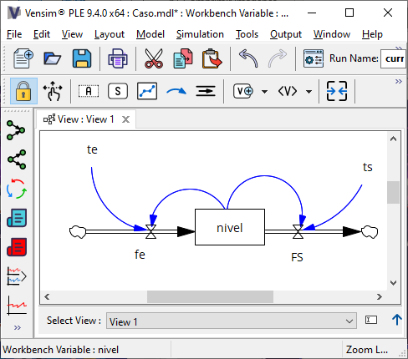


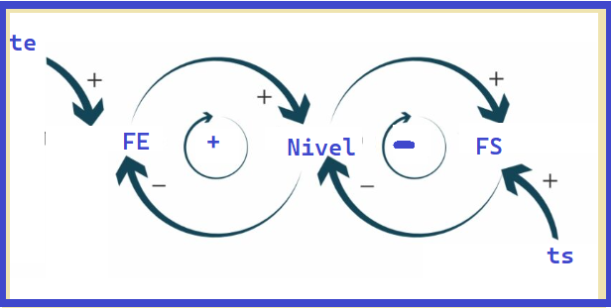
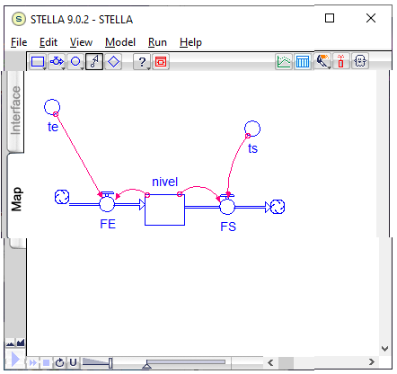
Tecnicas
1.- Simulación nativa en stella y Vensim

Slide 2
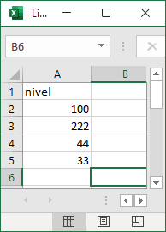


2.- Simulación stella, Excel Bae de datos,Python,usuario crea la BD

Slide 3
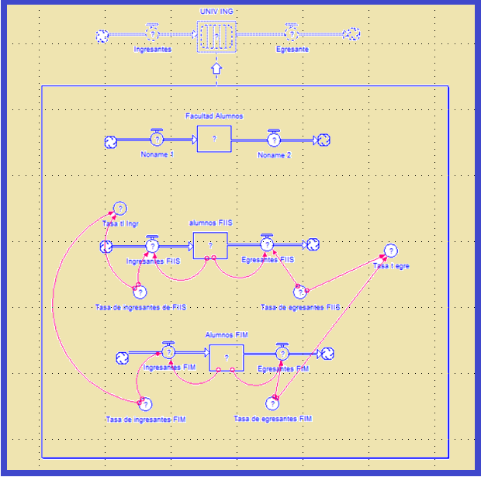
3.- Simulación stella , submodelos

Slide 4
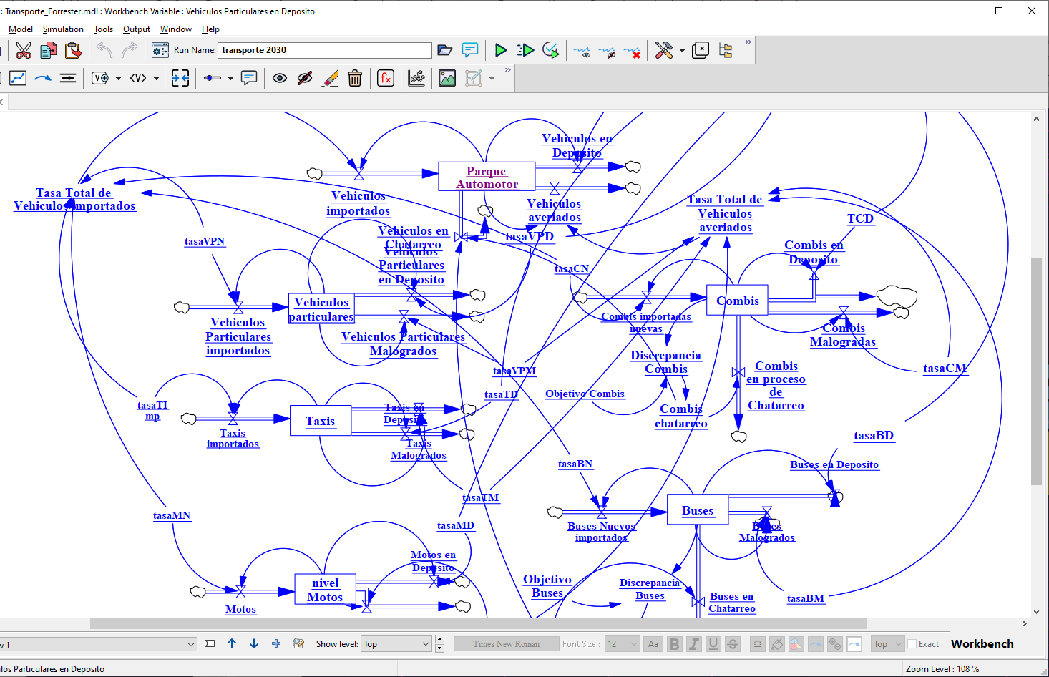
4.- Simulación Vensim , submodelos

Slide 5
5.- Simulación Vensim , Librería PySd , Python

Slide 6

6.- Simulación Vensim , Librería , Python,BD…?. La base de datos , el uusuario No o crea

Slide 7
7.- Simulación Vensim , Librería , Python,BD…?. La base de datos , el uusuario No o crea

Slide 8
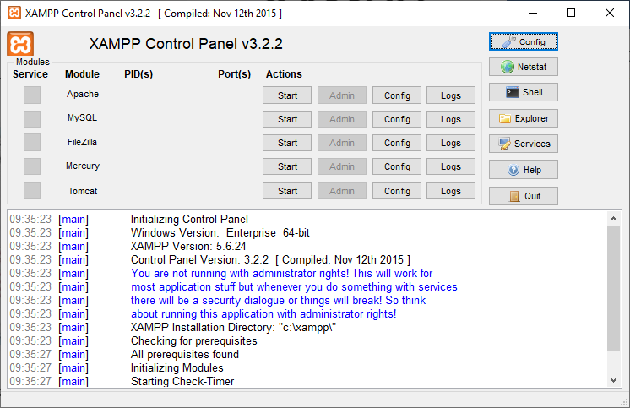






8.- Simulación: xamppnativa en stella y Vensim

Slide 9

PC
Android

Slide 10


Slide 11


Slide 12
Sistema :
Transporte Terrestre publico

Slide 13



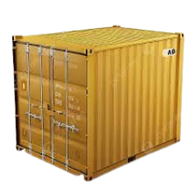










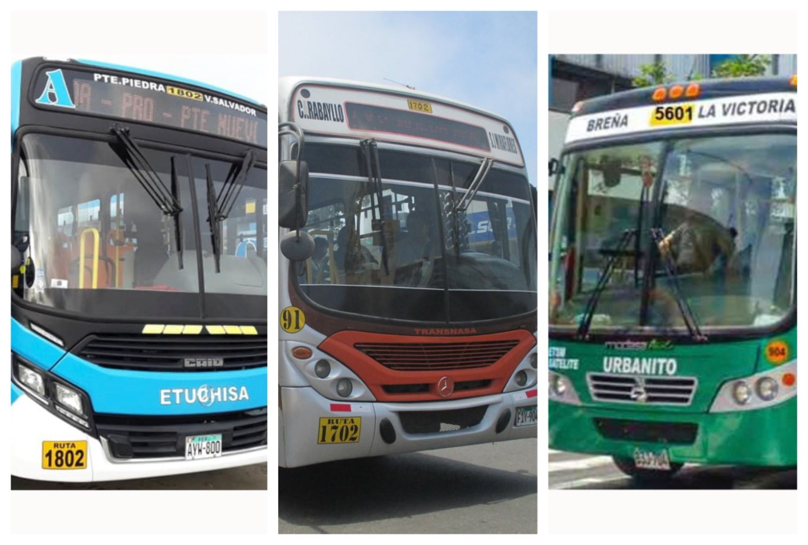



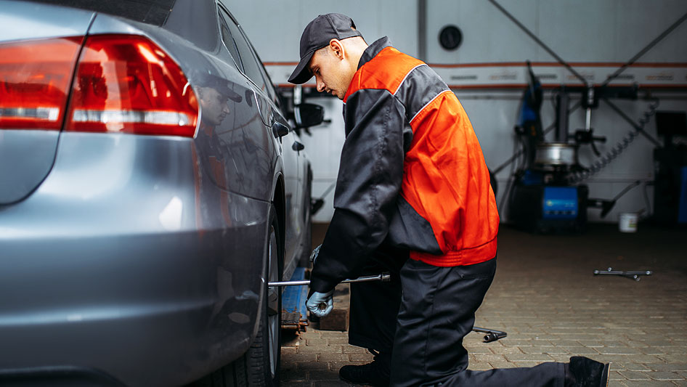
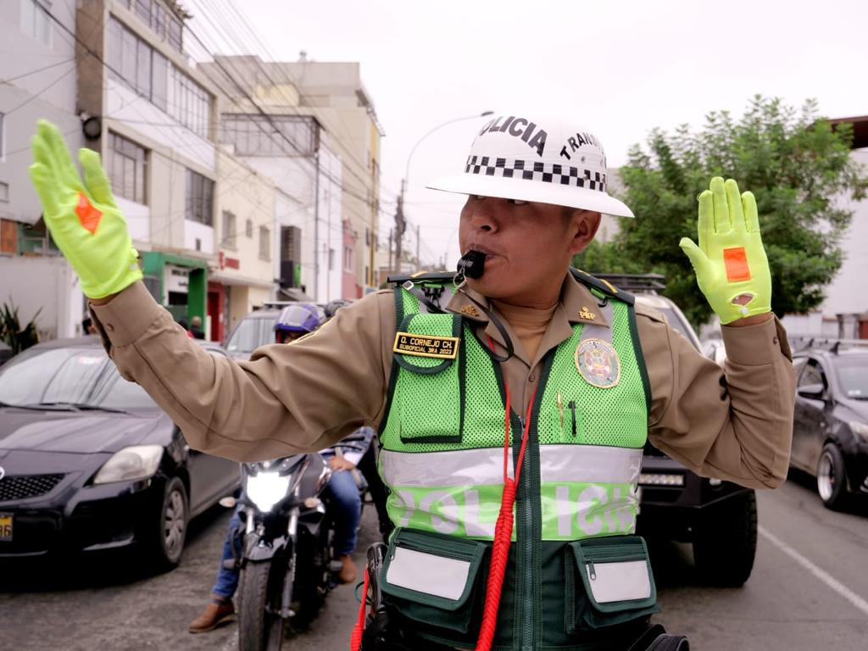
infraestructura
Empresa de peaje

Slide 14
Unidad de Análisis
Infraestructura
1.- alumbrado
publico
Losas
2.1.-años
2.2.- Construidas
2.3.- obsoletas
2.4.- Gastos-totales
2.5.- mantenimiento
2.6.- maquinaria-compra
2.7.-pago_técnicos_contratados
2.8.- tasa_ construcción
2.9.- tasa_ obsoleta
5.-Veredas
3.-Pistas
4.-Puenets

Slide 15
Contenido
aplicación de TGS
diagrama causal
símil hidrodinámico
submodelos
modelos analíticos
variables

Slide 16
1.- alumbrado publico
2.- Losas
2.1.-años
2.2.- Construidas .- obsoletas
2.4.- Gastos-totales
2.5.- mantenimiento
2.6.- maquinaria-compra
2.7.- pago_técnicos_contratados
2.8.- tasa_construcción
2.9.- tasa_obsoleta
3.-Pistas
4.-Puenets
5.-Veredas

Slide 17
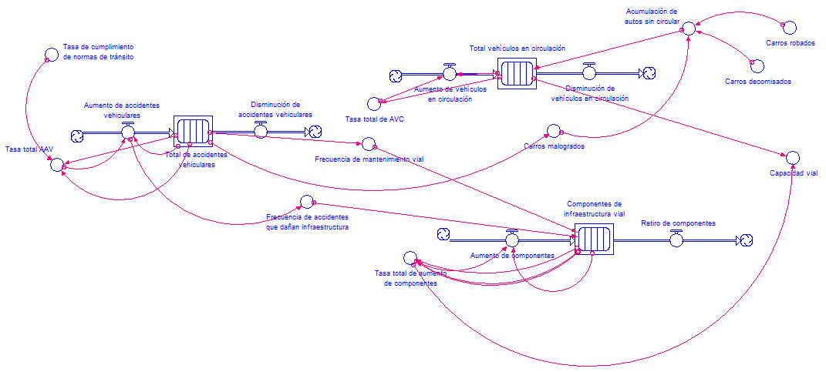

Slide 18
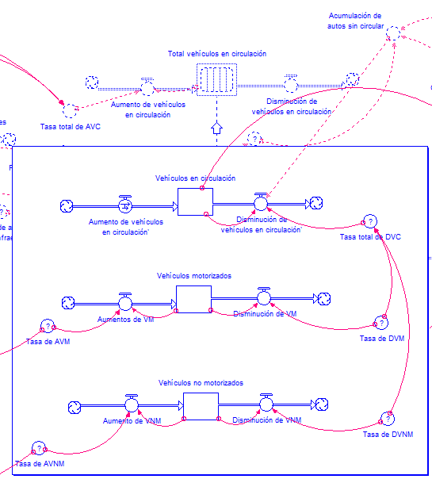
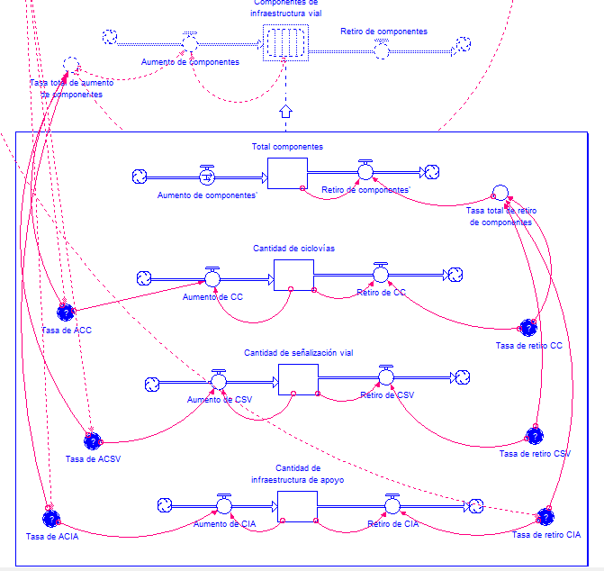

Slide 19
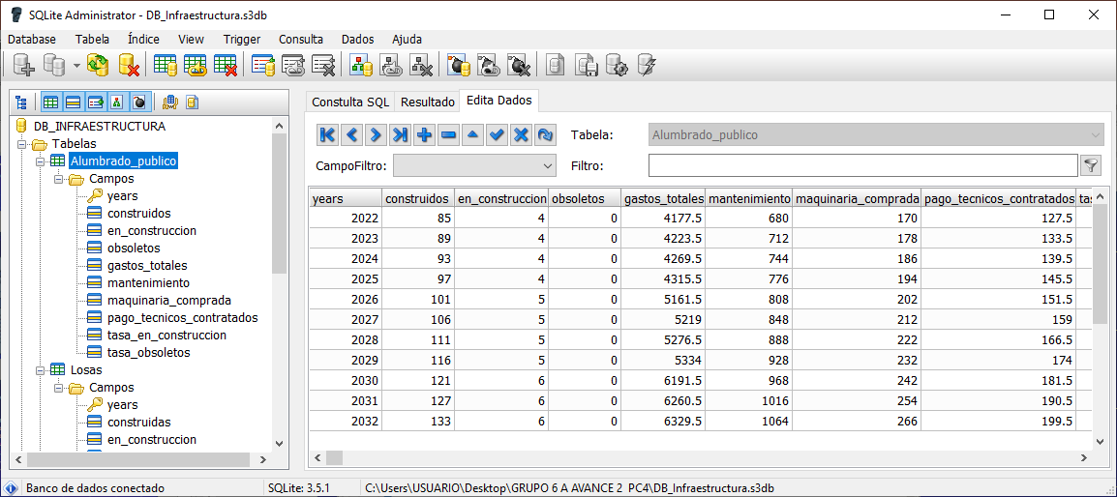
Tablas de cada submodelo

Slide 20
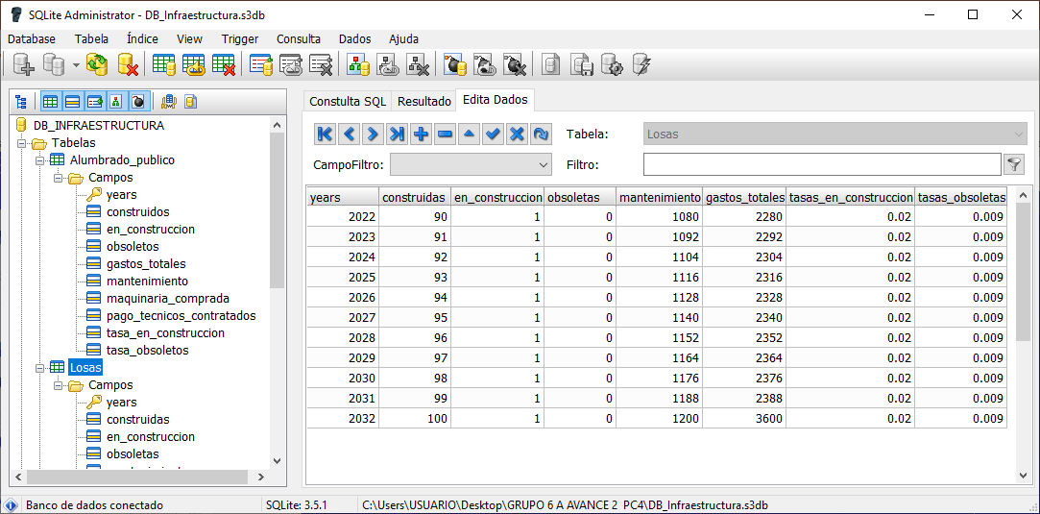
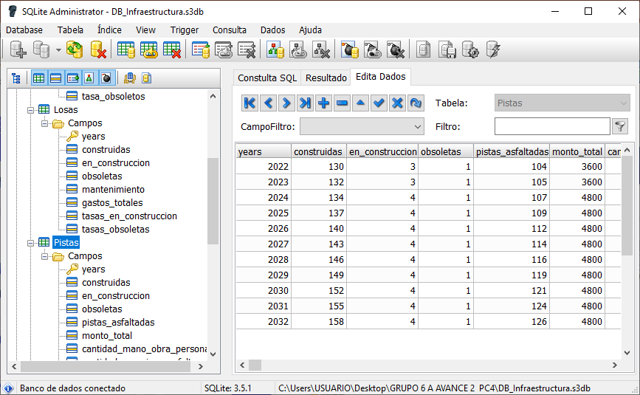
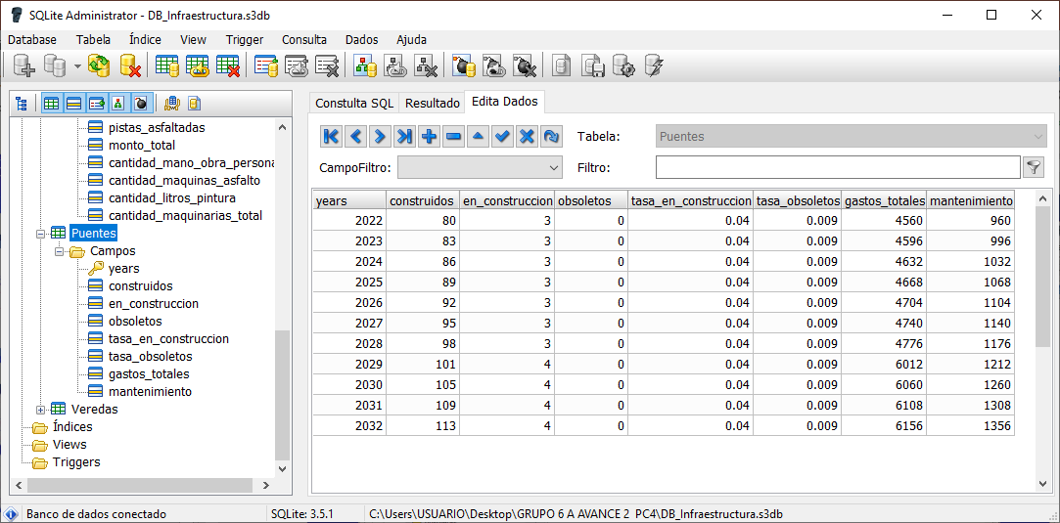
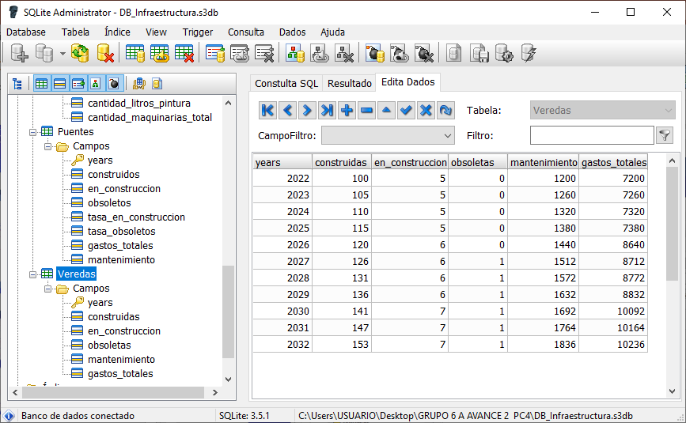

Slide 21
Modelos Analiticos

Slide 22
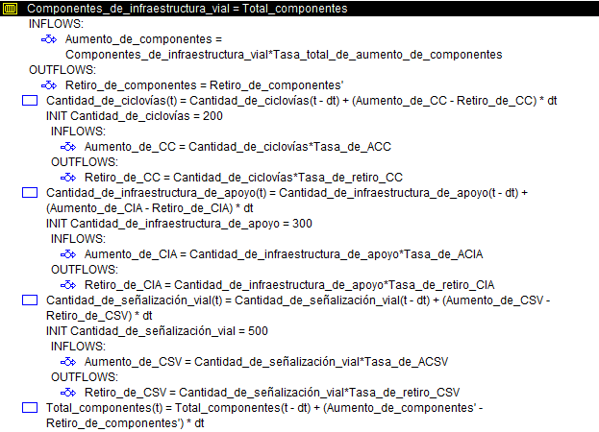

Slide 23
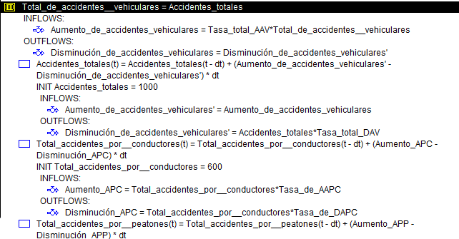

Slide 24
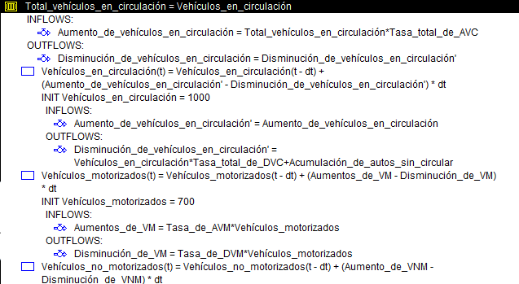

Slide 25
Componentes de infraestructura vial
VARIABLES | DESCRIPCIÓN | TIPO | UNIDAD
Retiro de CSV | Reducción en la cantidad de señalización vial. | Flujo | Unidades/mes
Total componentes | Suma total de componentes de infraestructura vial. | Nivel | Unidades
Aumento de componentes | Incremento total en los componentes de infraestructura vial. | Flujo | Unidades/mes
Retiro de componentes | Reducción total en los componentes de infraestructura vial | Flujo | Unidades/mes
Tasa de ACC | Tasa de aumento de ciclovías | Var. auxiliar | %
Tasa de ACIA | Tasa de Aumento de infraestructura de apoyo. | Var. auxiliar | %
Tasa de ACSV | Tasa de aumento de señalización vial | Var. auxiliar | %
Tasa de retiro CC | Tasa de retiro de ciclovías. | Var. auxiliar | %

Slide 26

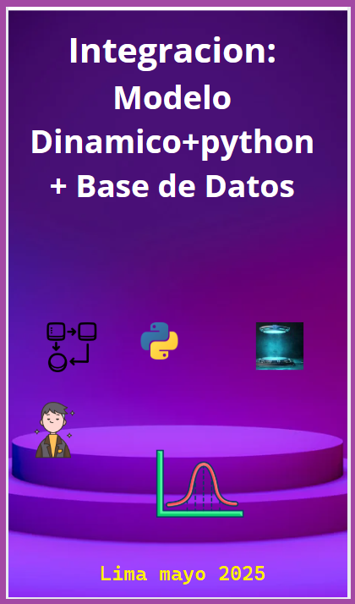
python

Slide 27


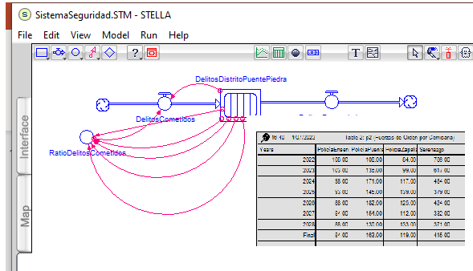


Conexión:

Slide 28
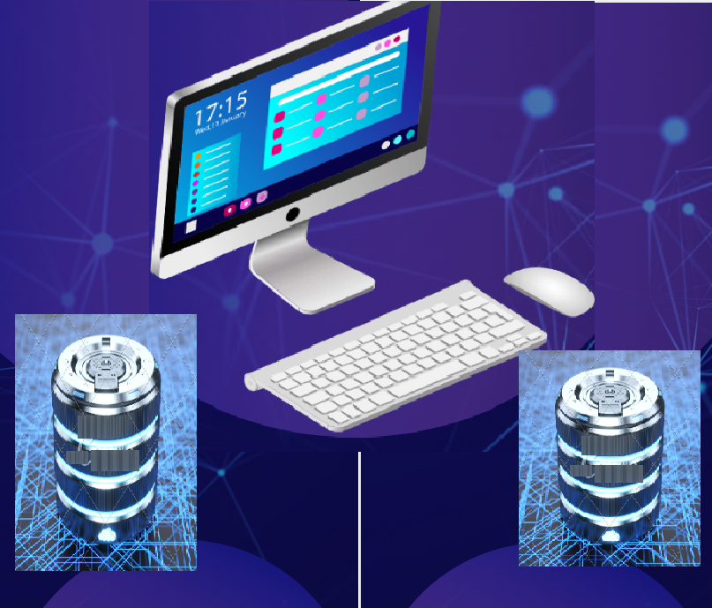
sqlite
python
Base de Datos
* . db
* . s3db

Slide 29
Resumen
1.- import sqlite3
2.- conn = sqlite3.connect(‘FIIS.db’)
3.- cur = conn.cursor()
4.- cur.execute('Select * from Alumnos’)
usuarios = cur.fetchall()# Recorre registros
i=0
5.- for reg in usuarios:
print(" Nro. Codigo Apellido Nombre Edad ")
print (" ",i+1,".- ",usuarios[i])
i=i+1
6.- Conn.commit() //finalizar con transacción de bd
7.- cur.close() //cerrar conexión a sql
:

Slide 30
from datetime import*
import sqlite3
def crear_BD():
print("\n\t1.- Creando Base de Datos : Alumnos2025.db ")
print("-"*70)
con = sqlite3.connect('Alumnos.db')
print(" \tBase de Datos fue creada con exito....")
print("-"*70)
print("\n\t2.- Creando tabla Alumnos(cod,apell,nomb, ed)")
cur = con.cursor()
cur.execute('create table if not exists Alumnos(cod integer PRIMARY KEY not null ,apell varchar(20) null,nomb varchar(20) null,ed integer null)')
print("\n\tTabla Alumnos, fue creada con exito.....")
print("-"*70)
hora=datetime.now()
print("\n\t\t\tFecha de transaccion : ",hora)
print("-"*90)
con.commit()
con.close()

Slide 31
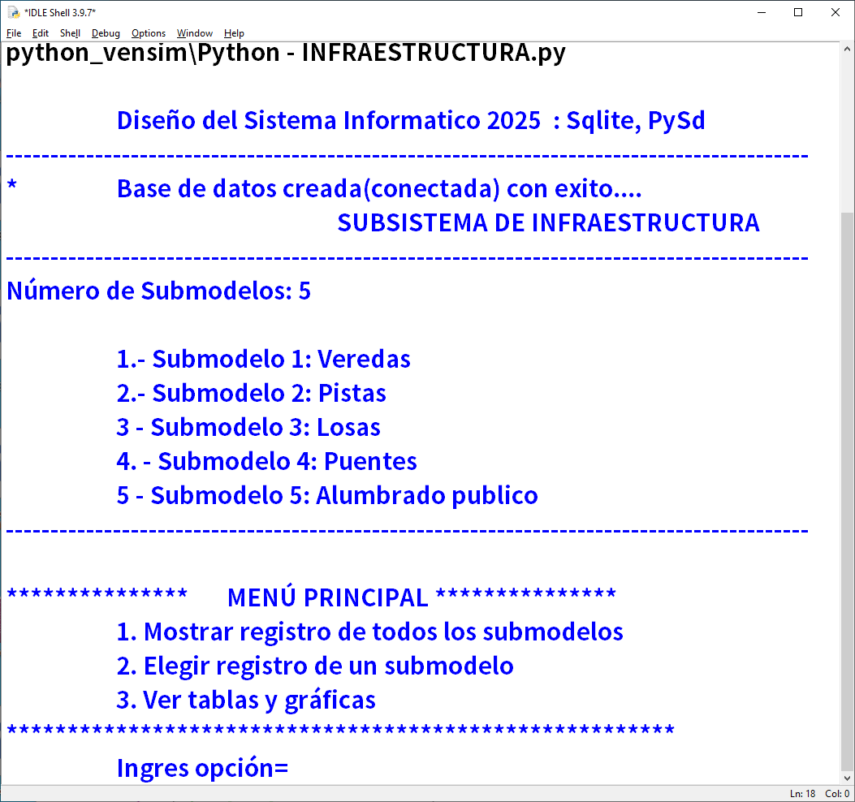

Slide 32
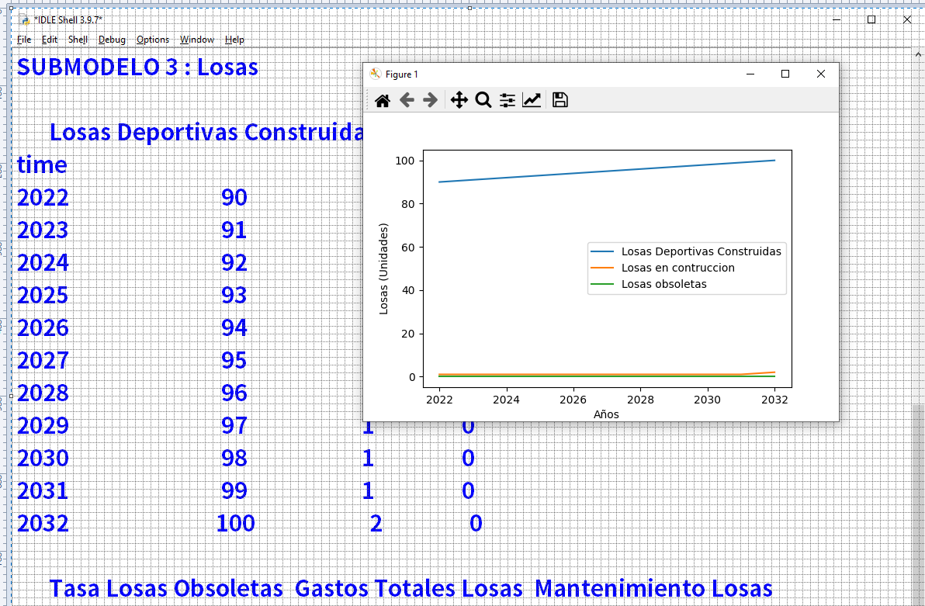
Tareas

Slide 33
Tareas

Slide 34
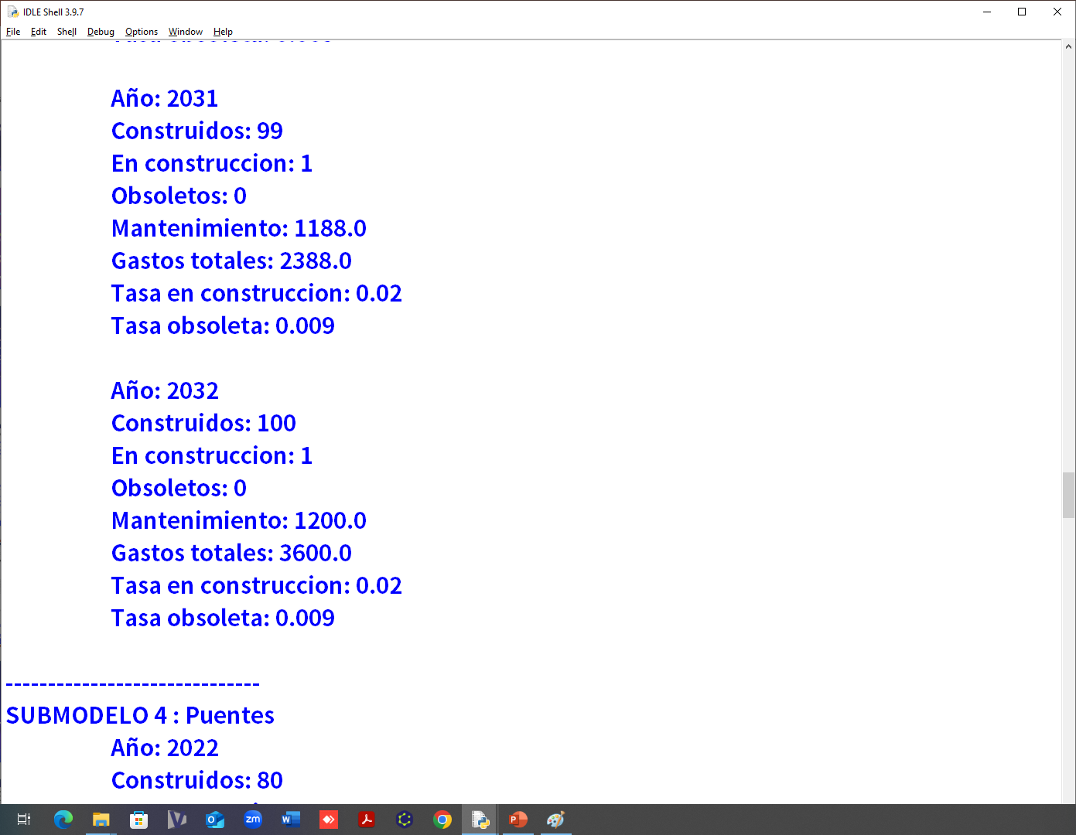
Tareas

Slide 35
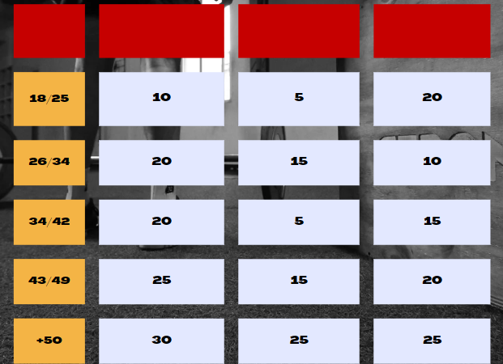
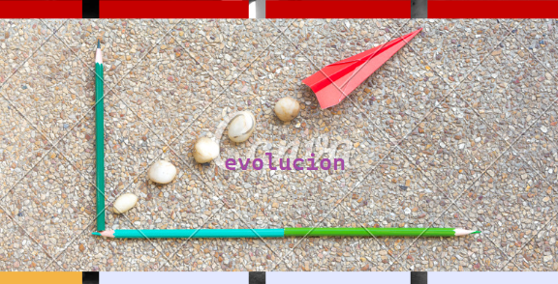
Falta
Tarea 1(viernes 29 ).- parte I.- propuesta
simulación del de los indicadores asiganados :
Procesar tu base de datos:
usando Python
crea tu base de datos, las columnas son variables del modelo
tus submodelos son 5
Para cada modelo deveras crear tu tabla y mostrar sus columnas en forma grafica, tablas
En las tablas recorrer el máximo de filas y mostrar todas las columnas
Procesa rel modelo con Vensim: usar librería PySD para mostrar solo sus graficos
Tarea 2 (Miercoles 4 ).- parte II.-terminado
Tarea 3.- xmpp, mysq, web

Slide 36
Tarea 2(viernes 6 ).- parte I.- propuesta
Tdemas.- xmpp, mysq, web
simulación del de los indicadores asiganados :
Procesar tu base de datos: mysql
Servidor : apache
Procesa rel modelo con Vensim: usar librería PySD para mostrar solo sus graficos
Tarea 2 (Miércoles 11 ).- parte II.-terminado
Tarea final:- sutitutorio : 16 juni

Slide 37
